Slide 1
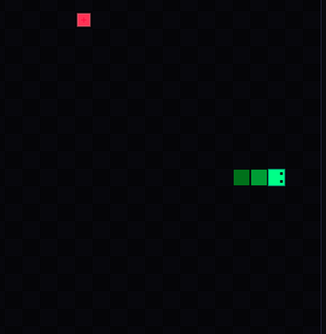
Моя игра "ЗМЕЙКА"
ООО "СИКС СЕВЕН"

Slide 2
Концепция
Основная
идея
Рост и риск
Условия поражения
Вечный цикл
Атмосфера
Цель
Киберпанк: темный фон, неон
есть еду, расти и не врезаться в себя

Slide 3
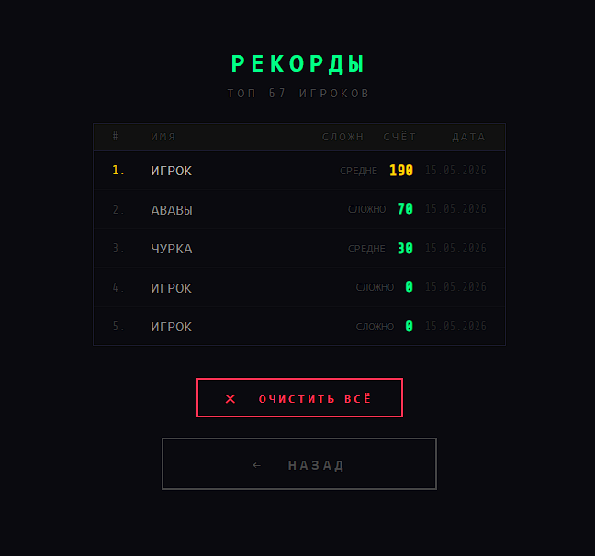
Основная геймплейная
составляющая
Кушать яблоки и расти
Не врезаться в себя и в стенки
Достигнуть лимит роста и закончить игру

Slide 4
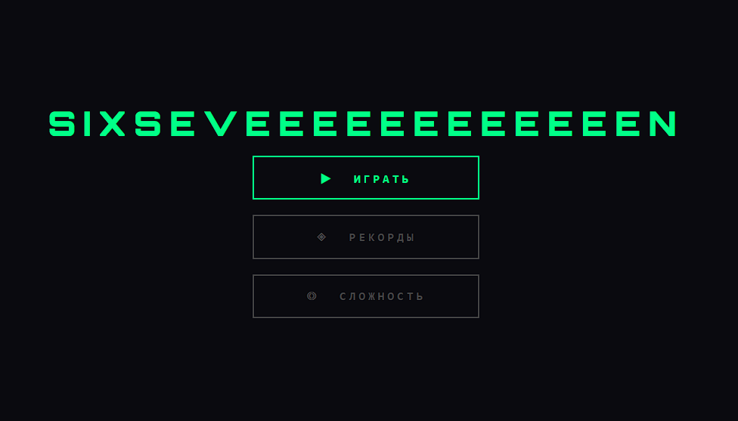

Интерфейс
Играть
Рекорды
Cложность

Slide 5
Технические требования
Минимальные требования:
Кирпич
Рекомендованные:
Видеокарта:GeForce
RTX3050
Процессор:AMD Ryzen
5 7000x3d5g60fps
Максимальные требования(поддержка трассировки лучей)
Видеокарта:GeForce RTX5090
Процессор:AMD Ryzen9950X3D

Slide 6

Так же вы можете поддержать автора данного проекта,скинув ему денег на проезд на автобусе,так как проект не поддерживался никем ни морально,ни финансово,кроме самого автора

